Slide 1
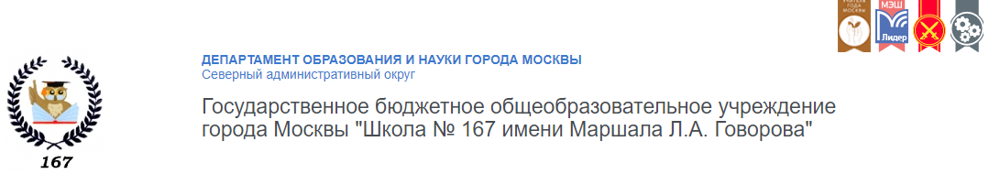
ГБОУ «Школа №167 имени Маршала Л.А.Говорова» - участник значимых образовательных проектов города
Благодаров Владимир Сергеевич, заместитель директора

Slide 2
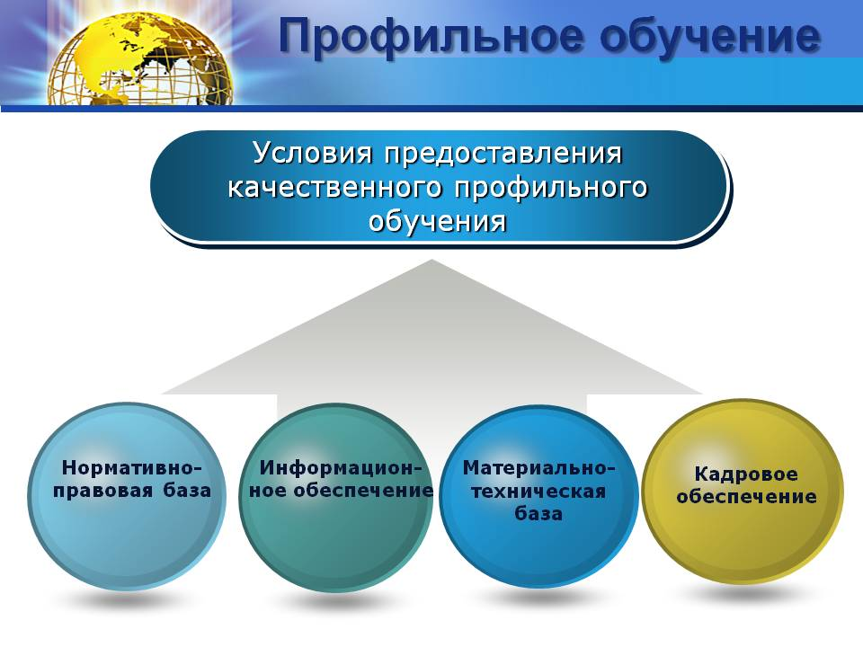

Slide 3


Slide 4


Slide 5
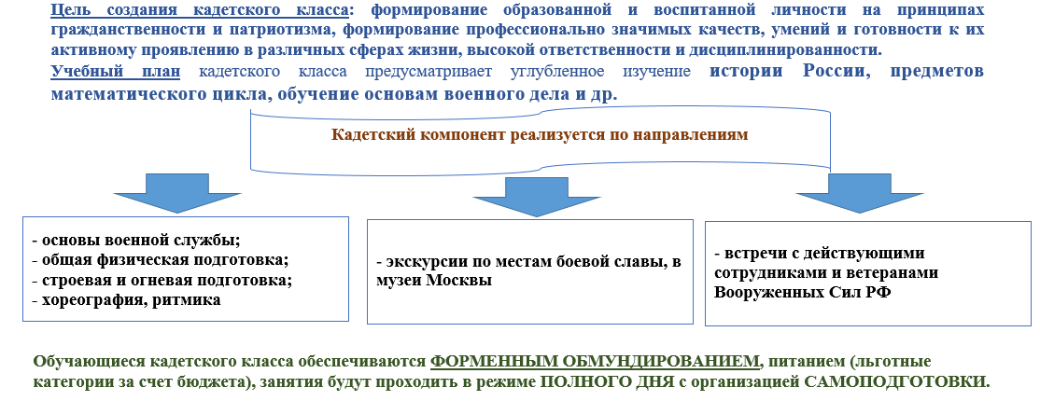
Кадетский класс в московской школе

Slide 6


Slide 7
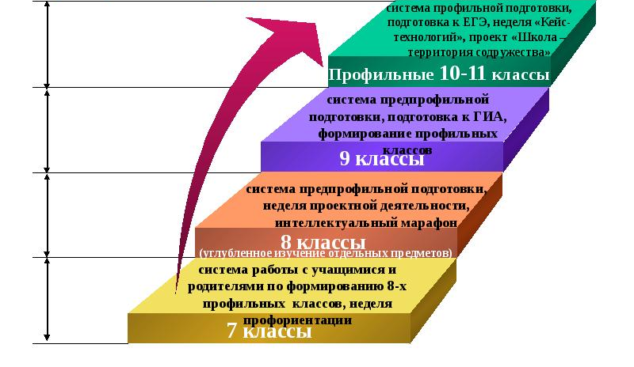
Особенности построения профильного обучения

Slide 8
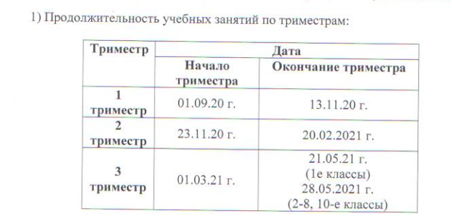
Календарный учебный график

Slide 9
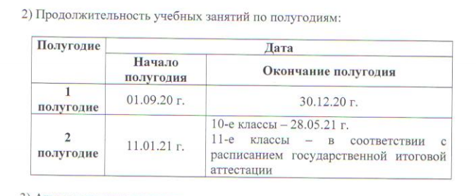

Slide 10
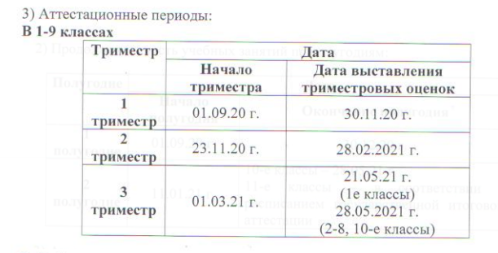

Slide 11
